Slide 1
ВЕСЕЛЫЙ
ТЕСТ
Математическая викторина

Slide 2
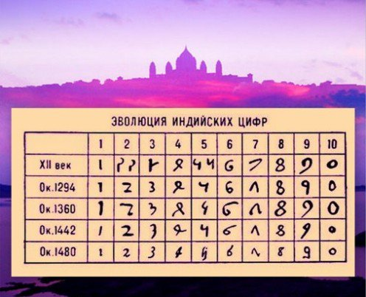
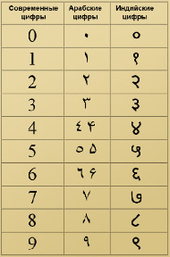
Индийцы называли его «сунья», арабские математики –«сифр». Как мы называем его сейчас?
А. цифра
Б. число
В. ноль
Г. один

Slide 3
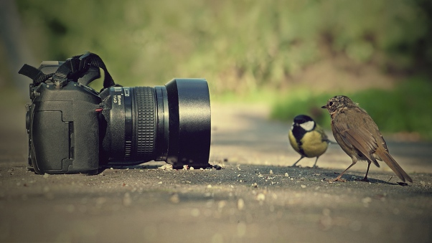
Какие бывают современные фотоаппараты?
А. числовые
Б. цифровые
В. формульные
Г. арифметические

Slide 4
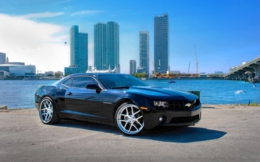
Какие существуют автомобили?
А. цифровые
Б. дробные
В. формульные
Г. арифметические

Slide 5
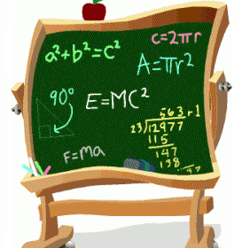
Что выкидывает человек, совершая предосудительный, странный, смешной поступок?
А. цифру
Б. число
В. номер
Г. формулу

Slide 6
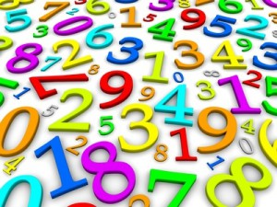
Какие числа употребляются при счете?
А. природные
Б. натуральные
В. искусственные
Г. естественные

Slide 7
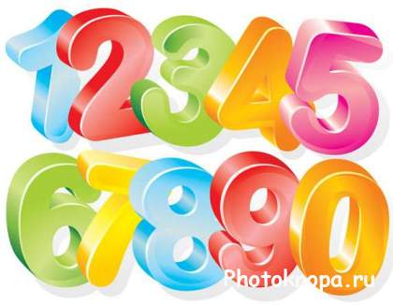
Какое число является наименьшим из натуральных?
А. -1
Б. 0
В. 1
Г. 2

Slide 8
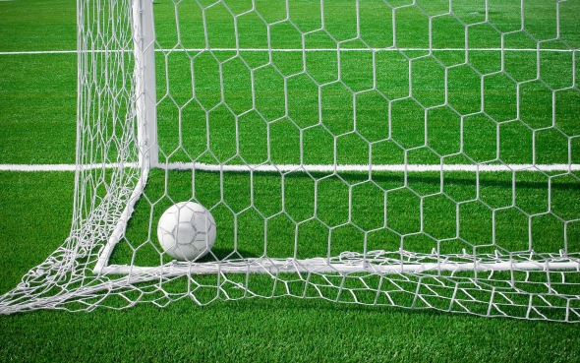
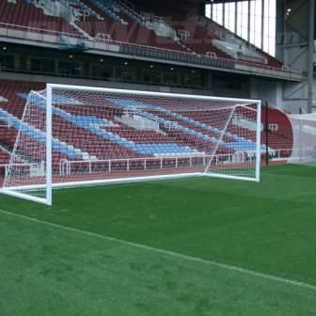
Как называется верхний угол футбольных ворот?
В. шестерка
Г. пятерка
А. десятка
Б. девятка

Slide 9
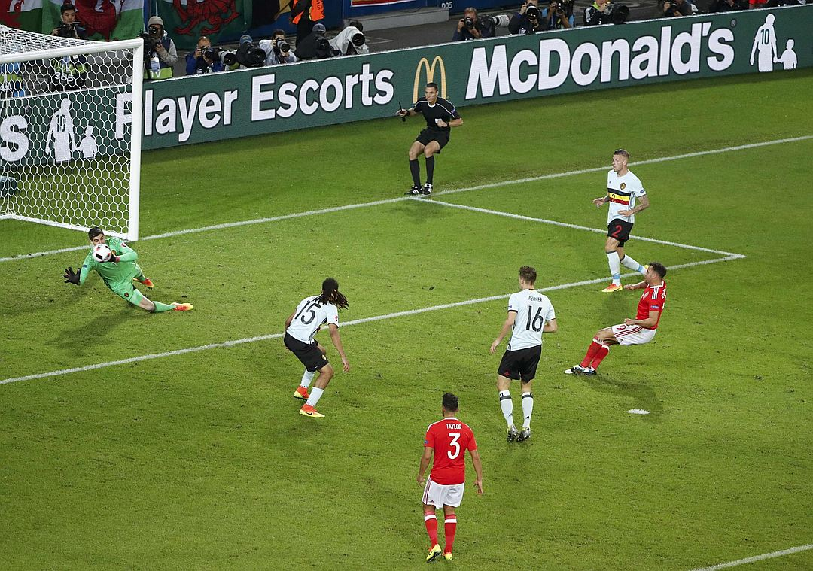
Какой «дробный» член есть в футбольной команде?
А. полувратарь
Б. полузащитник
В. полутренер
Г. полунападающий

Slide 10

Какое математическое действие с клетками обеспечивает рост органов живого организма?
А. сложение
Б. вычитание
В. умножение
Г. деление

Slide 11
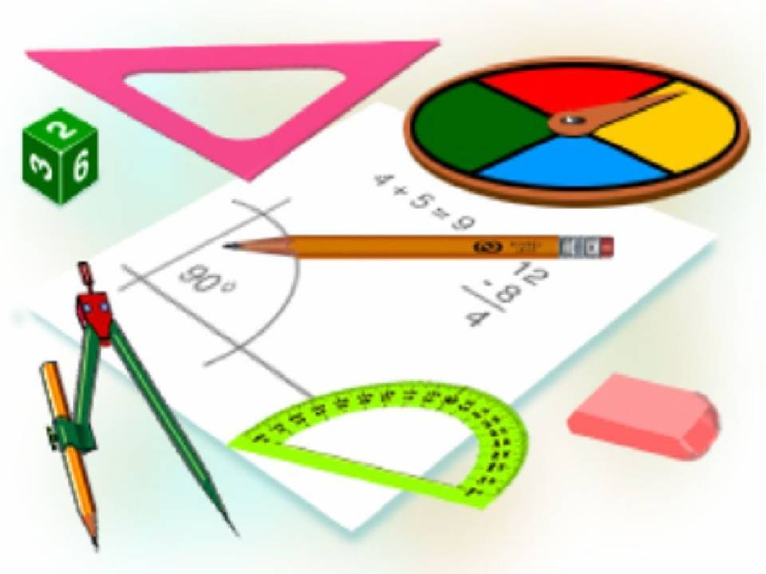
Как называется расстояние между двумя отметками на измерительной шкале?
А. сложение
Б. умножение
В. вычитание
Г. деление

Slide 12
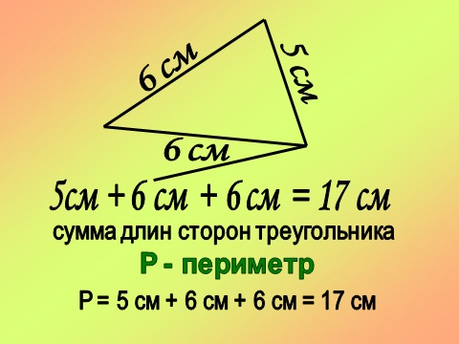
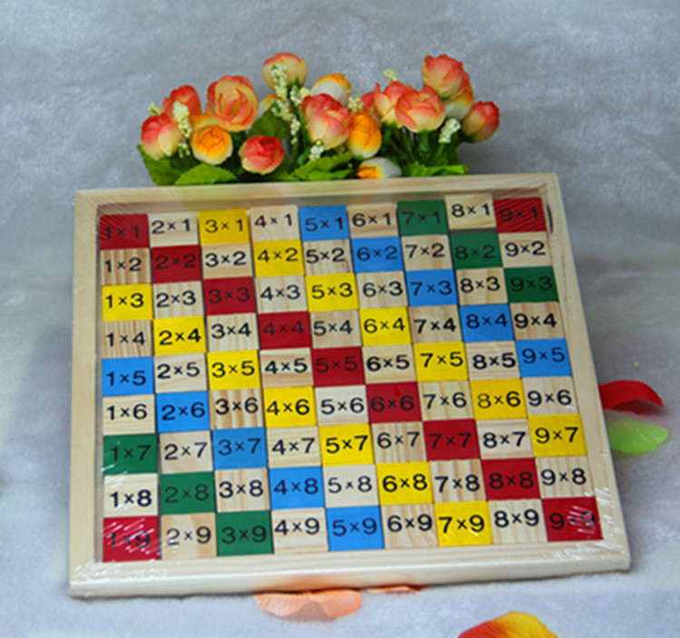
Что нужно брать с героев, а также со всех честных, добрых и порядочных людей?
А. задачу
Б. пример
В. уравнение
Г. систему уравнений

Slide 13
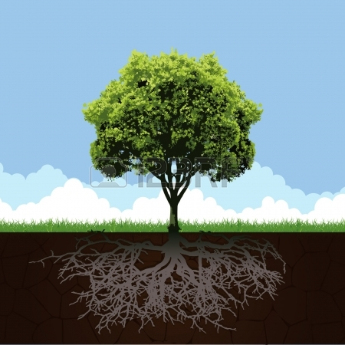
Какой математический знак существует в строении цветка?
А. корень
Б. стебель
В. лист
Г. цветок

Slide 14
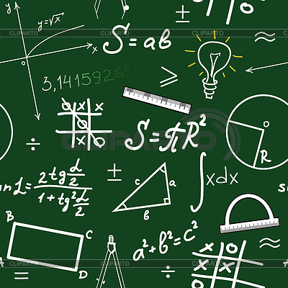
Формулы какого умножения изучают на уроках математики в школе?
А. скоростного
Б. сокращённого
В. фигурного
Г. ускоренного

Slide 15
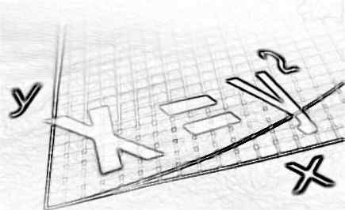
Что иногда производят с персоналом предприятия?
А. упрощение
Б. приведение подобных членов
В. сокращение
Г. вынесение за скобки

Slide 16

Какой результат арифметического действия является сладким на вкус?
А. разность
Б. сумма
В. частное
Г. остаток

Slide 17

Как заканчивается это известная пословица: «Ясно, как…»?
А. дважды два
Б. трижды три
В. пятью пять
Г. шестью шесть

Slide 18
Как называется повторяющаяся группа цифр в записи бесконечной дроби?
А. тайм
Б. период
В. раунд
Г. гейм

Slide 19
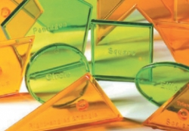
Какая геометрическая фигура подрабатывает в цирке гимнастическим снарядом?
А. круг
Б. прямоугольник
В. ромб
Г. трапеция

Slide 20
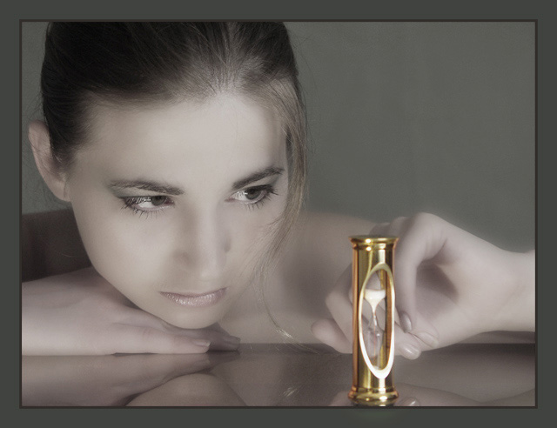

Каким математическим словом характеризуют необщительного, скрытного человека?
А. прямолинейный
Б. замкнутый
В. пунктуальный
Г. вогнутый

Slide 21
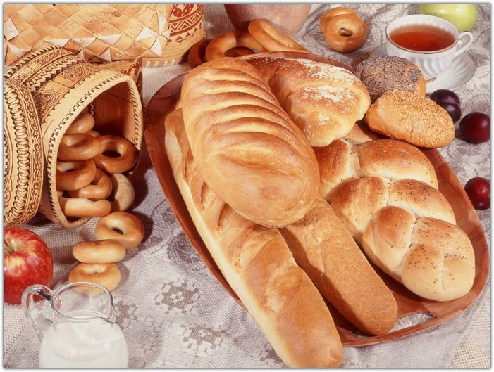
Что напоминает геометрическое тело называющееся тор?
А. бублик
Б. рогалик
В. крендель
Г. батон

Slide 22
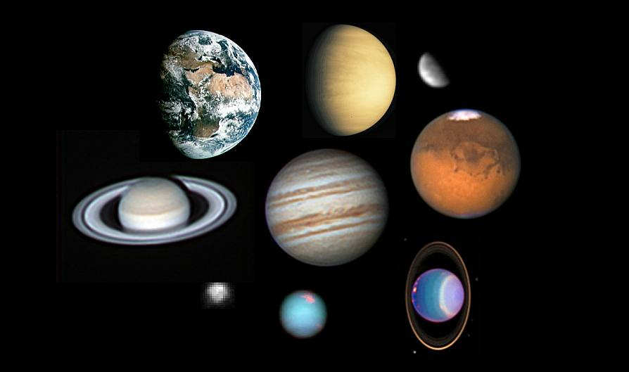
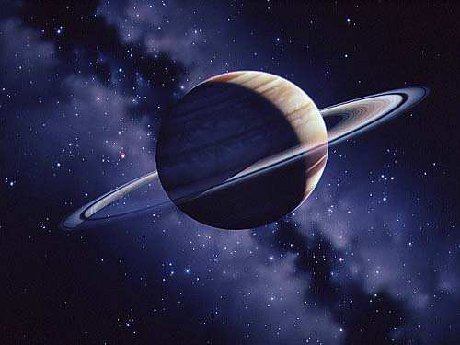
Какая планета немыслима без колец?
А. Юпитер
Б. Марс
В. Венера
Г. Уран

Slide 23
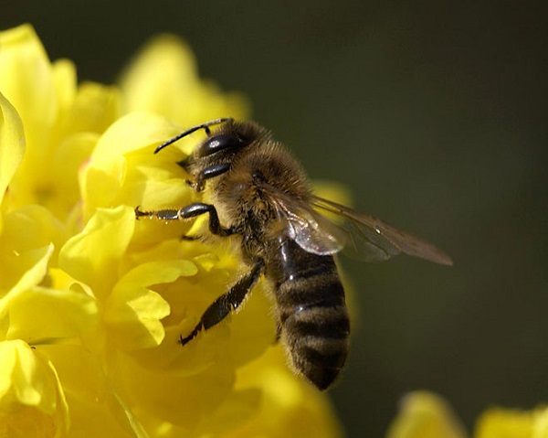
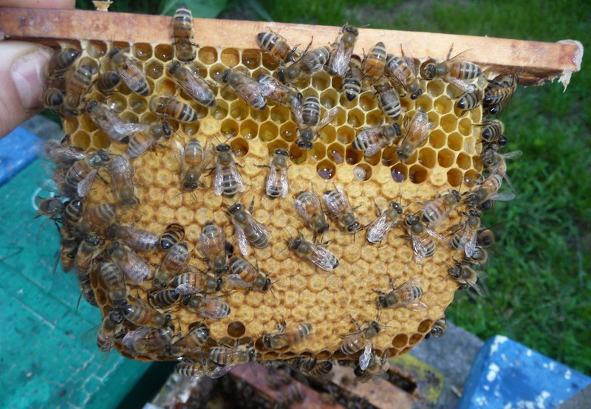
Какую форму имеют соты пчёл и ос, ячейки глаз насекомых?
А. правильный треугольник
Б. правильный четырехугольник
В. Правильный пятиугольник
Г. Правильный шестиугольник

Slide 24
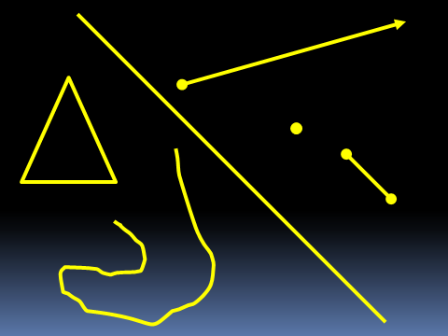
Какая из этих геометрических фигур дала название болезни и кости руки человека?
А. прямая
Б. луч
В. отрезок
Г. ломаная

Slide 25
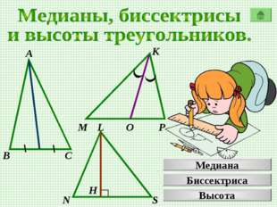
Закончите русскую пословицу: «Всякому мила своя…»
А. высота
Б. сторона
В. медиана
Г. биссектриса

Slide 26
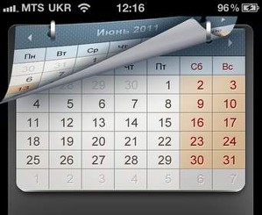
Название какого месяца года произошло от латинского слова «семь»?
А. июнь
Б. июль
В. август
Г. сентябрь

Slide 27
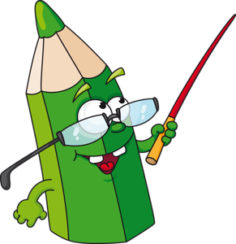
Какое из этих выражений является синонимом слова «мало»?
А. куры не клюют
Б. пруд пруди
В. кот наплакал
Г. ворона накаркала

Slide 28

Какие геометрические фигуры дружат с солнцем?
А. отрезок
Б. прямая
В. луч
Г. точка

Slide 29
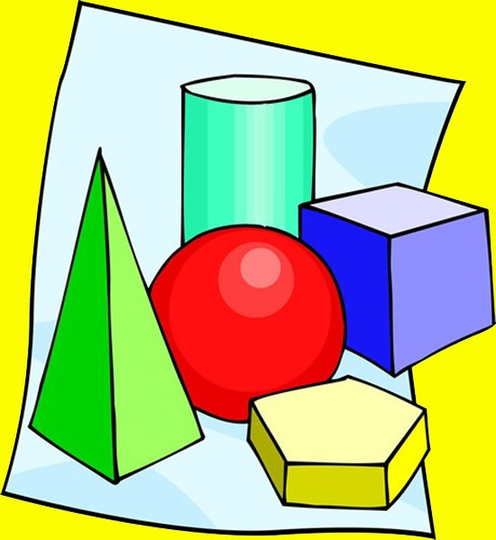
Какую геометрическую фигуру носят на голове мужчины?
А. шар
Б. пирамида
В. конус
Г. цилиндр.

Slide 30
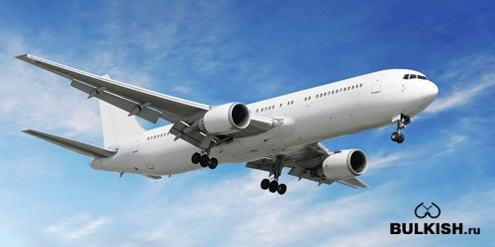
Какие цифры «пишут» лётчики на небе?
А. 8
В. 6
Б. 9
Г. 5

Slide 31
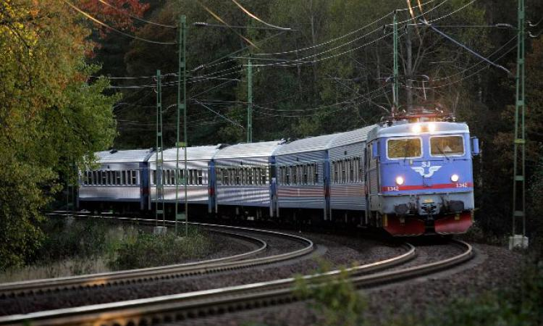
Что отличает один поезд от другого с точки зрения математика?
А. скорость
Б. маршрут
В. номер
Г. пассажирский

Slide 32
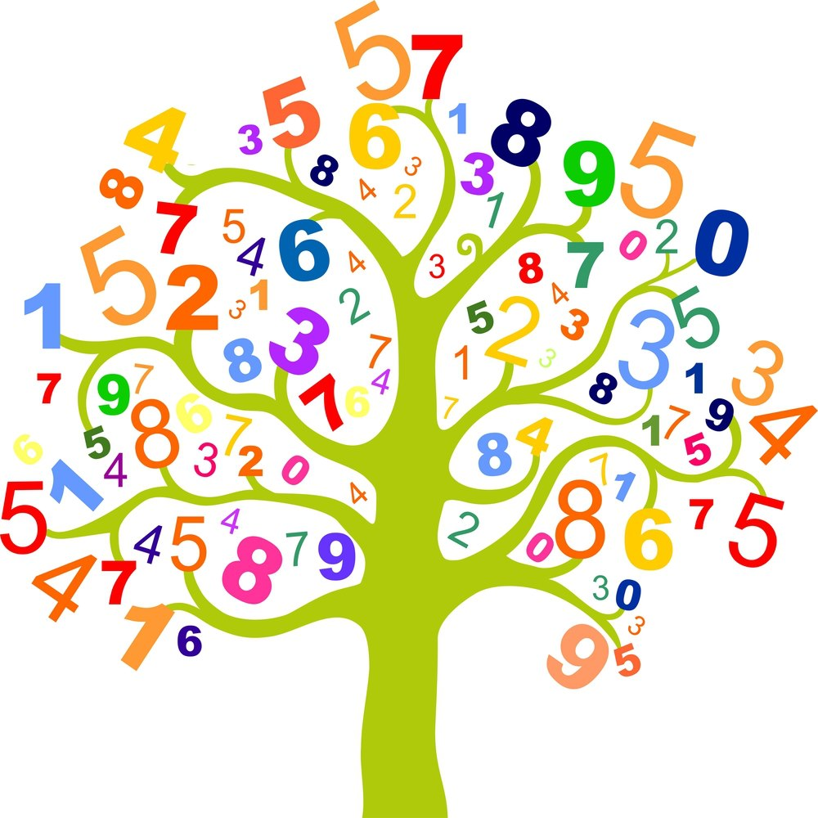
Какая цифра всегда катается в электричке?
А. 7
Б. 3
В. 0
Г. 8

Slide 33
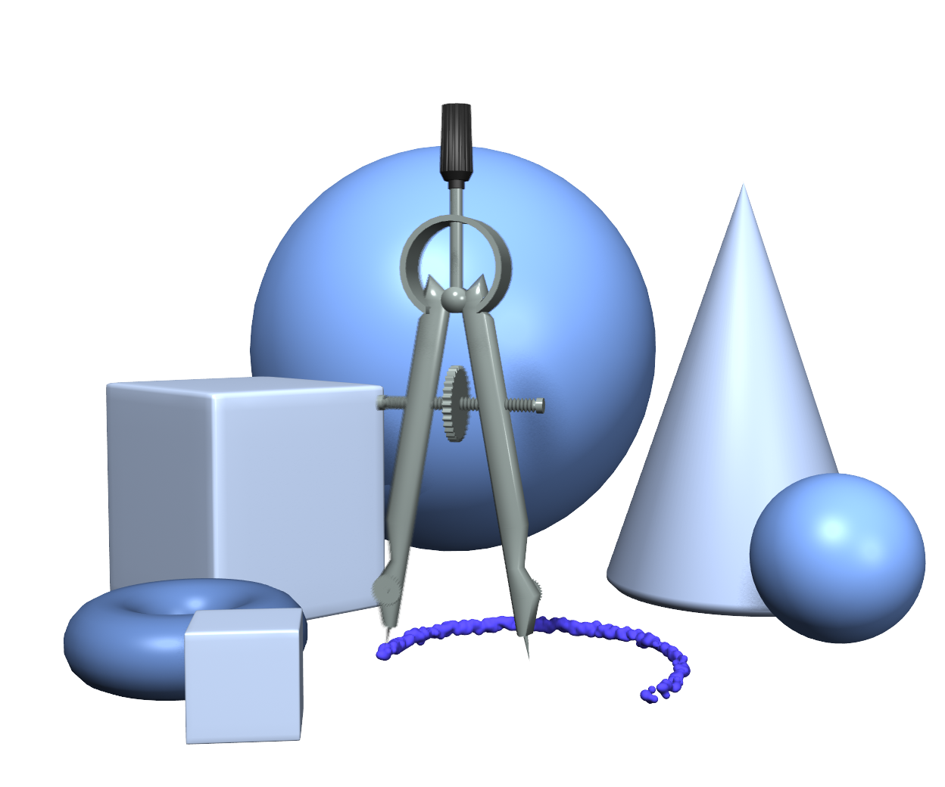
Какую математическую фигуру украшают бриллиантами?
А. овал
Б. кольцо
В. шар
Г. круг

Slide 34
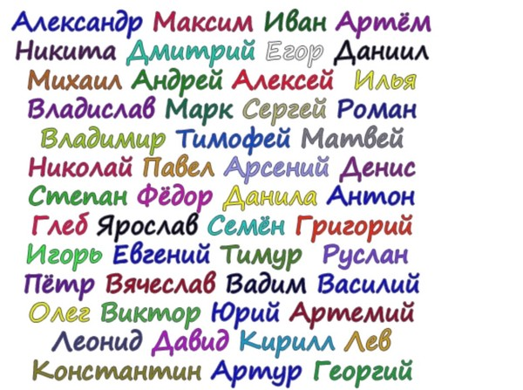
Какие мужские имена имеют математическое происхождение?
А. Александр
Б. Владимир
В. Михаил
Г. Константин

Slide 35
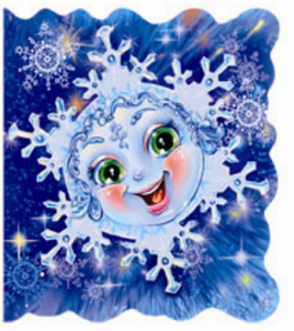
На какой фигуре основана форма любой снежинки?
А. шестиугольник
Б. квадрат
В. круг
Г. ромб

